Slide 1
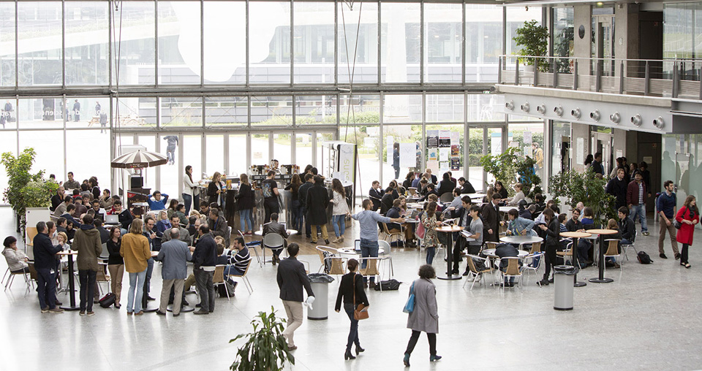
Rentrée 2023
L’ÉCOLE DES PONTS PARISTECH
Bienvenue à la section de Français langue étrangère (FLE)

Slide 2
L’équipe
Amokrane Kaddour
Adjoint du département langues et cultures (DLC), enseignant de FLE
Bureau B 226
Amokrane.kaddour@enpc.fr
Anne Le Bourvellec
Enseignante de FLE
Bureau B 326
Anne.le-bourvellec@enpc.fr
Jennifer Lessertisseur
Enseignante de FLE
Bureau B 326
Jennifer.lessertisseur@enpc.fr
Isabelle Salengros Iguenane
Responsable de la section de FLE, enseignante de FLE
B 227
Isabelle.salengros@enpc.fr

Slide 3
Objectifs généraux de la section de FLE et les modules
Les objectifs généraux de la section de FLE
Faciliter l’insertion académique et sociale des élèves-ingénieurs allophones
Permettre de développer des compétences interculturelles et de travail en équipe
Préparer aux stages (court / long), au projet de fin d’études et à l’insertion professionnelle
Offre de cours sur mesure en appui sur un référentiel contextualisé : référentiel disponible sur l’Espace élèves (Educnet)

Slide 4
Objectifs généraux de la section de FLE et les modules
Les modules pendant le semestre
2 ou 3 modules de français/semestre (en fonction de votre niveau, A2, B1, B2, etc.) = 3 ou 4,5 ECTS par semestre.
Nombre de séances/module : 13 séances
Une séance = 1h30
Autres langues ?
EFD : anglais et français obligatoires (sauf si dispense en français)
STA : français obligatoire (sauf si dispense en français) ; autres langues si places disponibles
Besoin d’aide ? N’hésitez pas à nous contacter.

Slide 5
Le test de positionnement pour le FLE
Évaluation du niveau de français :
Compréhension de l’oral (2)
Compréhension de l’écrit
Production écrite (2)
Production orale (entretien et monologue suivi à partir d’un thème + questions)

Slide 6
Évaluation du niveau d’anglais
Évaluation du niveau d’anglais :
Production orale (entretien et monologue suivi)
Toeic (pour les élèves en formation au diplôme – EFD), date : 29/08

Slide 7
Le séminaire de préparation aux études d’ingénieur en français (Speif)
Objectifs opérationnels
Se familiariser avec son nouveau contexte d’études ;
Devenir plus performant dans les méthodologies indispensables à l’élève ingénieur international : exposé, prise de notes, passation d’examens selon les modalités de validation des modules des départements scientifiques... ;
Développer des stratégies d’apprentissage collectif et en autonomie (lexique spécifique, lecture rapide de polycopiés, outils de référence personnalisés…) ;
Développer une culture générale sur son environnement (historique, géographique, politique, juridique et économique, ingénierique et professionnel).

Slide 8
Le séminaire de préparation aux études d’ingénieur en français (Speif)
Organisation :
3 groupes organisés par niveau du CECRL, de A1 à B1.1
Semaine 1 : du 28/08 au 01/09
Semaine 2 : du 4/09 au 8/09
Semaine 3 : du 11/09 au 15/09
Les élèves du Speif suivront le cours SHS Les sciences dans l’art au second semestre 2023-2024 (S4).
S3/5 = premier semestre de la 2ème année
S4 = second semestre de la 2ème année

Slide 9
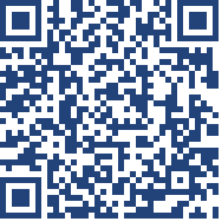
Dates importantes
Lundi 28 août : amphi de rentrée, amphi Caquot
Mardi 29/08 matin : Toeic (pour les EFD), 9h-12h
Réunion d’information sur les cours de langue du 1er semestre : le mercredi 30/08 de 16h30 à 18h30.
Les descriptifs des modules de français et les horaires seront affichés sur le tableau à côté du bureau B 226 et publiés en ligne : lien
Inscriptions EN LIGNE du 6/9 à 20h au 11 matin (vérifier que votre adresse mail @eleves.enpc.fr fonctionne)
Début des cours du 1er semestre : le 25 septembre

Slide 10
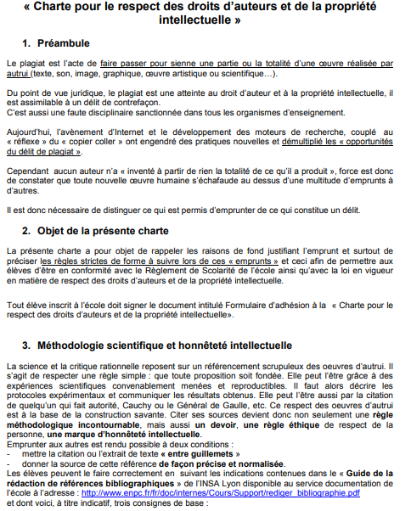
Plagiat
Charte pour le respect des droits d’auteur et de la propriété intellectuelle
« Citer ses sources devient donc non seulement une règle méthodologique incontournable, mais aussi un devoir, une règle éthique de respect de la personne, une marque d’honnêteté intellectuelle. Emprunter aux autres est rendu possible à deux conditions :
- mettre la citation ou l’extrait de texte « entre guillemets » ;
donner la source de cette référence de façon précise et normalisée. »
https://educnet.enpc.fr/course/view.php?id=781

Slide 11
Quelques règles du jeu à respecter
La présence aux cours est obligatoire avec 1 absence autorisée par module et par semestre. Les absences dues à des voyages / visites organisés par le département ne sont pas comptées.
A la seconde absence, un travail supplémentaire à domicile est à effectuer.
Important : se tenir informé de ce qui s'est fait pendant la séance, se procurer les documents distribués et faire le travail demandé pour la séance suivante.
La ponctualité, la participation active en séance, la préparation des travaux demandés par l'enseignant et le respect des délais pour rendre les travaux interviennent dans la note finale (voir les modalités de validation dans chaque descriptif de module)

Slide 12
Certification
Depuis 2018, la CTI (Commission des titres d’ingénieurs) exige l’obtention d’un niveau B2 minimum en Français langue étrangère (CECRL) dans le cadre de votre formation d’ingénieur en France.
Ce niveau devra être validé par une certification externe, passée en fin de formation d'ingénieur en France (3e année).
La section de FLE vous propose de passer le Test de connaissance du français (TCF) :
Date de passation de votre certification : décembre 2024 ou 2025 (si stage long).

Slide 13
Rentrée 2023
L’ÉCOLE DES PONTS PARISTECH

